Slide 1

英國 £
成員：

Slide 2
地理位置介紹
˙英國是一個位於西歐的一個島國
˙總面積約為24.5萬平方千米
˙本土位於北緯49°N和59°N，東經11°W到2°E之間
˙位於東南倫敦的格林威治天文台是本初子午線的標準。

Slide 3
知名景點

Slide 4
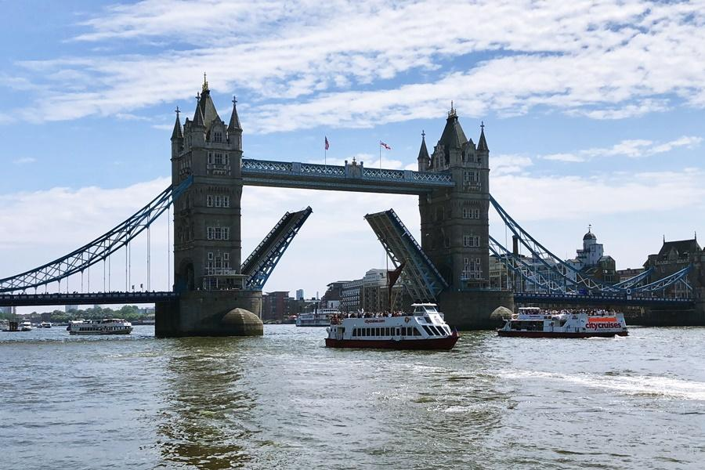
倫敦塔橋
倫敦塔橋是一座跨越泰晤士河的橋樑。
倫敦塔橋建於19世紀，採用哥德式風格，有兩座塔樓和多個拱門。
倫敦塔橋是倫敦著名的觀光景點，每年吸引數百萬遊客參觀。
遊客可以漫步於橋上，欣賞泰晤士河美景，參觀兩座塔樓。
倫敦塔橋是英國的象徵之一，也是英國重要的文化遺產，於1984年被列為英國國家級古蹟。

Slide 5
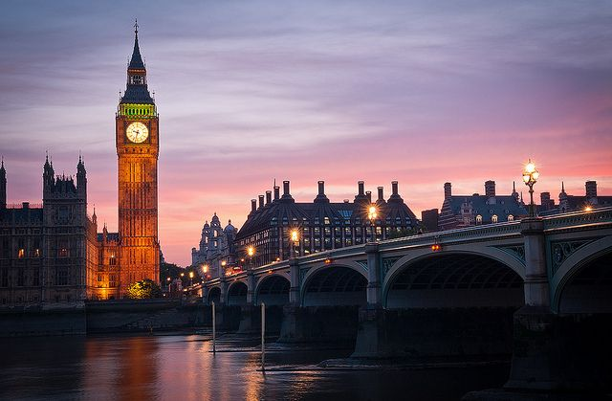
大笨鐘
大笨鐘是倫敦的一個著名地標，位於威斯敏斯特宮的鐘樓上方。
大笨鐘是世界上最大的時鐘之一，每個整點都會鳴響，聲音可以聽到數公里之外。
大笨鐘也是英國的象徵之一，出現在許多電影和電視劇中。
目前大笨鐘正在進行維修，預計於2022年重新啟用。
大笨鐘吸引數百萬遊客參觀，是倫敦最受歡迎的觀光景點之一。

Slide 6
自然地理

Slide 7
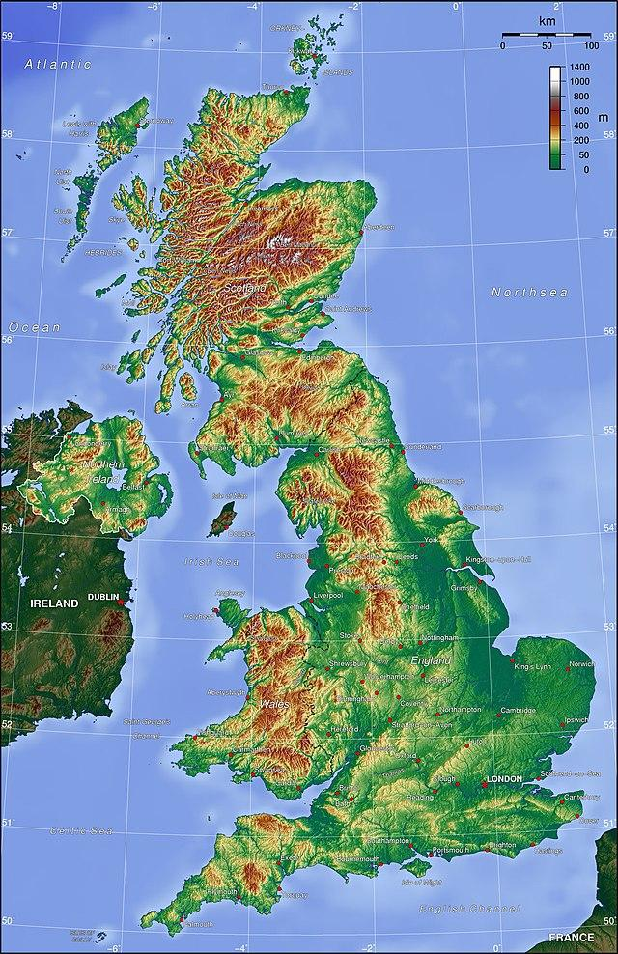
●英國的地理環境差異很大
●英格蘭大部分地區由低地組成，只有在西北方的Tees-Exe線外有一些山地。
●英國地處中緯，常年受西風帶控制，北大西洋暖流流經北部，全年溫和多雨，為溫帶海洋性氣候。

Slide 8
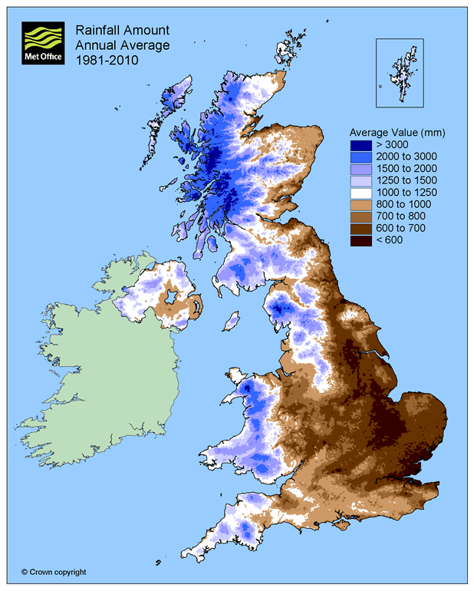
●東部位於西風的背風地帶，所以東部較西部乾燥。
●夏季最溫暖的是英格蘭南部；較寒冷的是緯度較高的蘇格蘭北部。
●冬季和高地的早春多大雪。

Slide 9

影
片

Slide 10
在這個簡報中，我們介紹了英國的地理環境、位置和著名景點，包括英格蘭的低地和山地、、英國的溫帶海洋性氣候、以及倫敦塔橋和大笨鐘等著名景點。
感謝大家的聆聽

Slide 11
參考資料
Google 圖片
https://zh.wikipedia.org/zh-tw
https://youtube.com

